Slide 1
Вычисление производных. Формулы дифференцирования

Slide 2
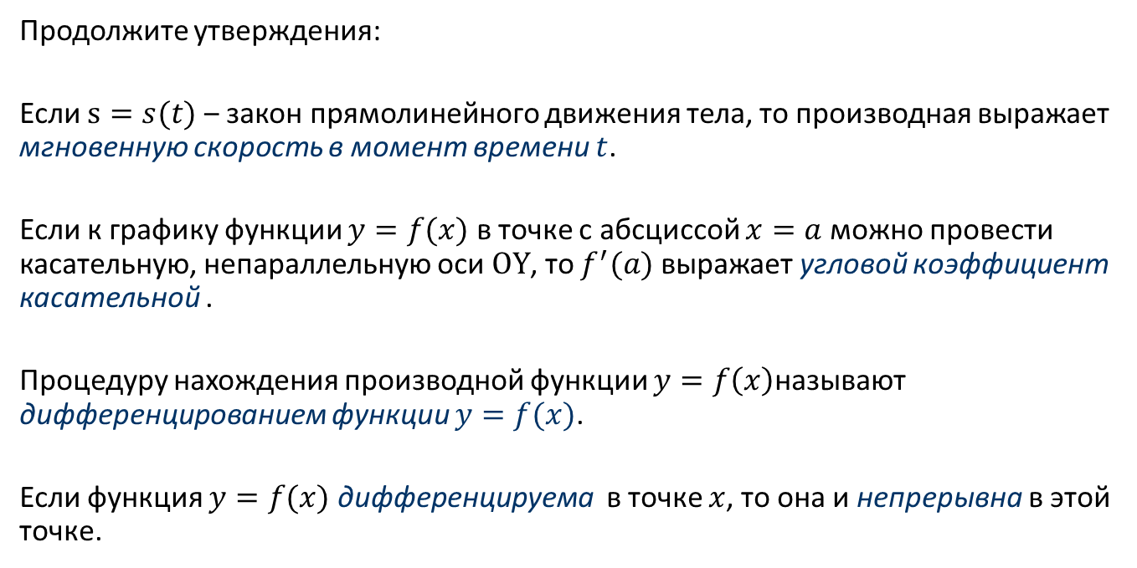
Упражнение:
Продолжите утверждения:
Если $s=s(t)$ ‒ закон прямолинейного движения тела, то производная выражает мгновенную скорость в момент времени $t$.
Если к графику функции $y=f(x)$ в точке с абсциссой $x=a$ можно провести касательную, непараллельную оси $OY$, то $f^{′}(a)$ выражает угловой коэффициент касательной .
Процедуру нахождения производной функции $y=f\left(x\right)$называют дифференцированием функции $y=f(x)$.
Если функция $y=f(x)$ дифференцируема в точке $x$, то она и непрерывна в этой точке.

Slide 3

Формулы дифференцирования:
$${\left(C\right)}^{′}=0$$
$${\left(x\right)}^{′}=1$$
$${\left(kx+m\right)}^{′}=k$$
$${\left(x^{2}\right)}^{′}=2x$$
$${\left(\frac{1}{x}\right)}^{′}=−\frac{1}{x^{2}}$$

Slide 4





Пример:
Найти значение производной функции $y=3x+5$ в точке $x=4$.
Решение:
$${\left(kx+m\right)}^{′}=k$$
$$k=$$
$$m=$$
$${\left( \right)}^{′}=$$
$$f^{′}\left(4\right)=3$$
Ответ: $3$.
$$3$$
$$3x+5$$
$$5$$
$$3$$

Slide 5


Пример:
Найти значение производной $y=x^{2}$ в точке $x=−1$.
Решение:
$${\left(x^{2}\right)}^{′}=2x$$
$$f^{′}\left(x\right)=$$
$$f^{′}\left(−1\right)=2⋅\left(−1\right)=−2$$
Ответ: $−2$.
$$2x$$

Slide 6




Формулы дифференцирования:
$${\left(C\right)}^{′}=0$$
$${\left(x\right)}^{′}=1$$
$${\left(kx+m\right)}^{′}=k$$
$${\left(x^{2}\right)}^{′}=2x$$
$${\left(\frac{1}{x}\right)}^{′}=−\frac{1}{x^{2}}$$
$${\left(\sqrt{x}\right)}^{′}=\frac{1}{2\sqrt{x}}$$
$${\left(\sin{x}\right)}^{′}=\cos{x}$$
$${\left(\cos{x}\right)}^{′}=−\sin{x}$$

Slide 7


Пример:
Найти производную $y=\sqrt{x}$ в точке $x=4$.
Решение:
$${\left(\sqrt{x}\right)}^{′}=\frac{1}{2\sqrt{x}}$$
$$f^{′}\left(x\right)=$$
$$f^{′}\left(4\right)=\frac{1}{2\sqrt{4}}=\frac{1}{2⋅2}=\frac{1}{4}$$
Ответ: $\frac{1}{4}$.
$$\frac{1}{2\sqrt{x}}$$

Slide 8


Пример:
Найти значение производной функции $y=\cos{x}$ в точке $x=\frac{π}{6}$.
Решение:
$${\left(\cos{x}\right)}^{′}=−\sin{x}$$
$$f^{′}\left(x\right)=$$
$$f^{′}\left(\frac{π}{6}\right)=−\sin{\frac{π}{6}}=−\frac{1}{2}$$
Ответ: $−\frac{1}{2}$.
$$−\sin{x}$$

Slide 9



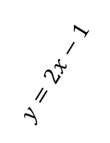







Пример:
Составить уравнение касательной к графику функции $y=x^{2}$ в точке $x=1$.
Решение:
$$f\left(x\right)=x^{2}$$
$$y= x$$
$$k=f^{′}(1)$$
$$f^{′}\left(x\right)=2x⟹f^{′}\left(1\right)=2⋅1=2⟹k=2$$
$$f\left(1\right)=1^{2}=1$$
$$1=2⋅1+m⇒m=1−2=−1$$
$$y$$
$$y=x^{2}$$
$$+m$$
$$y=2x−1$$
$$k$$
$$2$$
$$O$$
$$x$$
$$−1$$

Slide 10
Формулы дифференцирования:
$${\left(C\right)}^{′}=0$$
$${\left(x\right)}^{′}=1$$
$${\left(kx+m\right)}^{′}=k$$
$${\left(x^{2}\right)}^{′}=2x$$
$${\left(\frac{1}{x}\right)}^{′}=−\frac{1}{x^{2}}$$
$${\left(\sqrt{x}\right)}^{′}=\frac{1}{2\sqrt{x}}$$
$${\left(\sin{x}\right)}^{′}=\cos{x}$$
$${\left(\cos{x}\right)}^{′}=−\sin{x}$$

